Slide 1
基于Rel4微内核的异步网络协议栈设计与实现
答辩人：戴骏翔 导 师：陆慧梅 时间：2025.4.18

Slide 2
目录 | CONTENTS
1
毕业设计过程及成果展示
2
后续时间规划

Slide 3
01
毕业论文进展情况
Background of the project

Slide 4
查阅文献，了解课题研究内容，初步制定研究方案，撰写开题报告 √
学习rel4和sel4的相关论文、背景知识。 √
结合网络编程学习并掌握Rust异步编程 √
学习smoltcp的代码，熟悉其实现 √
进行复现工作，形成文档 √
结合代码理解rel4的异步ipc实现 （删除）
完成smoltcp异步的改进编程 正在进行
进行bug修正以及优化，进行性能测试并分析数据 正在进行
尝试上板，并完善论文翻译等一系列工作，完成毕业论文
额外添加：embassy-net代码分析，axnet代码分析，smoltcp部署测试

Slide 5
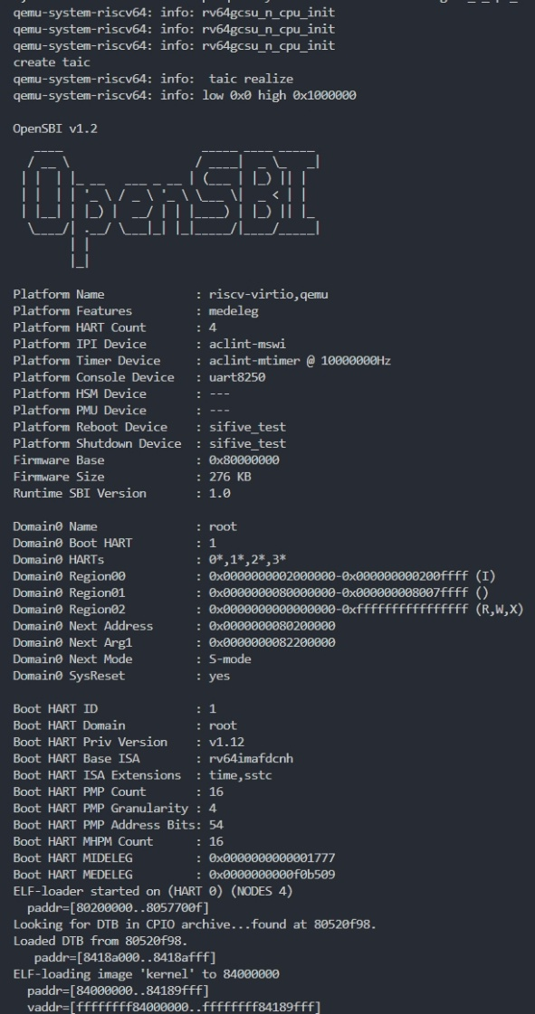
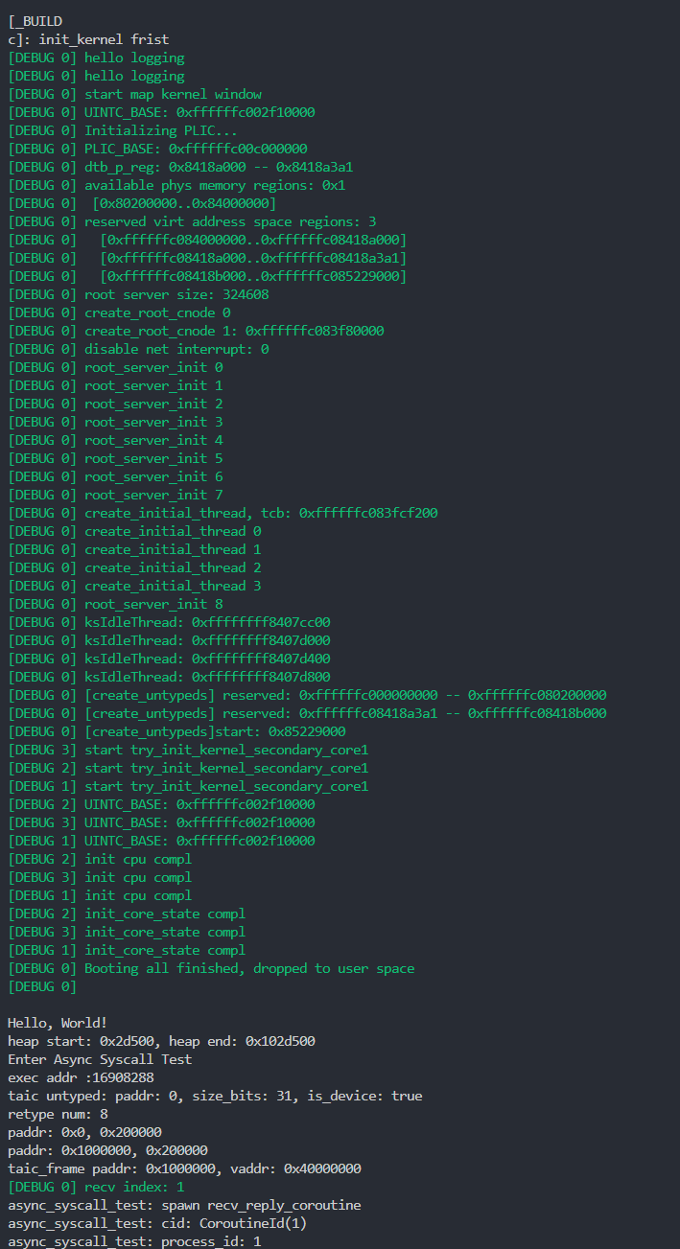
过程性工作
1
“
Rel4系统部署
系统配置
Docker配置
修改工具链
完成复现工作

Slide 6
进展情况
3
Smoltcp分析
Emabassy-net，axnet分析
五层架构理解
Socket收发函数修改角度
收发机制分析
Notes:
要点，不是os，嵌入式，安全域，能力系统，rust库方便调用（smoltcp虽然此时不是使用）

Slide 7
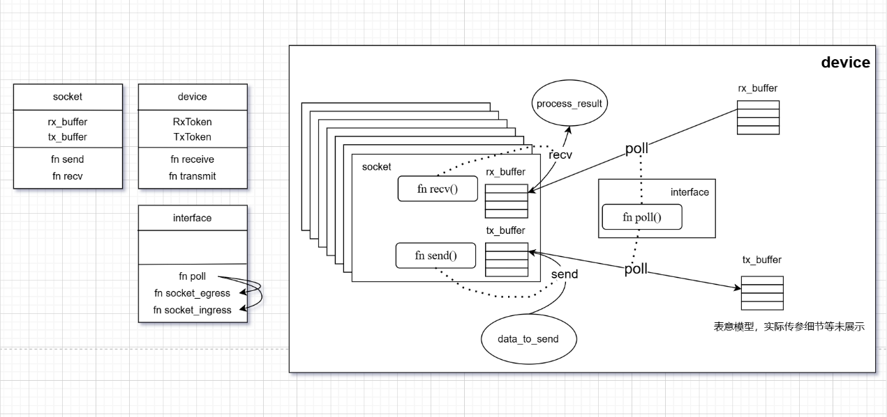
smoltcp
1
“

Slide 8
进展情况
3
axnet
Embassy-net
使用了WouldBlock机制来协调非阻塞I/O
修改socket收发函数为async函数
non-blocking模式：子任务未完成，父任务立即返回WouldBlock
在收发节点通过相应waker进行唤醒
blocking模式：子任务未完成，父任务轮询到其完成为止。轮询中交替检查网络包状态和任务状态
Notes:
要点，不是os，嵌入式，安全域，能力系统，rust库方便调用（smoltcp虽然此时不是使用）

Slide 9
过程性工作
1
“
smoltcp性能测试
Qemu环境配置
Starry-os部署学习
完成接口层发包测试
处理依赖缺失（musl-ar）
通过iperf完成本地传输层发包测试

Slide 10
Mbps

Slide 11
02
研究计划及进度安排
Research plans and schedule

Slide 12
完成论文
代码调试与性能分析
2周
1周
Poll函数性能测试及修改
1-2周

Slide 13
谢谢观看
敬请各位老师批评指正
答辩人：戴骏翔
导 师：陆慧梅、向勇

